Slide 1
Berichtspräsentation
Grundschule:
Grundschule Jößnitz
Sächsisches Bildungsinstitut, Externe Evaluation
13. Juni 2013

Slide 2
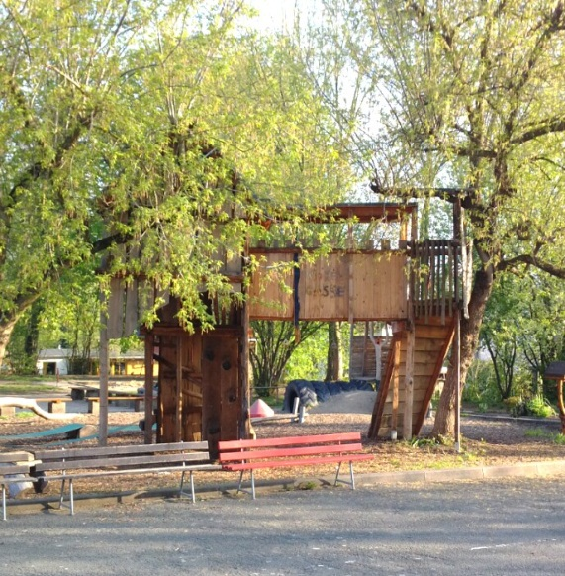
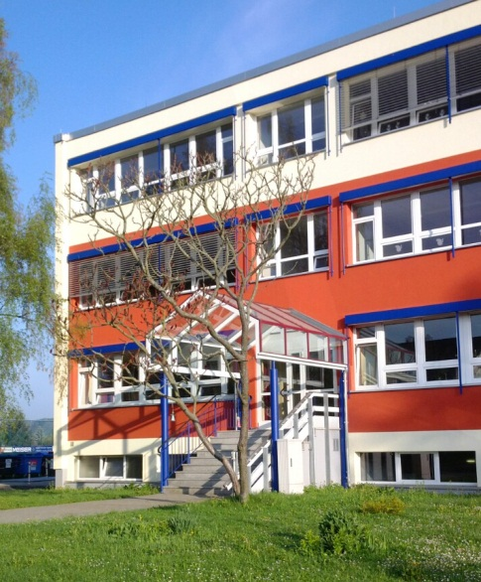
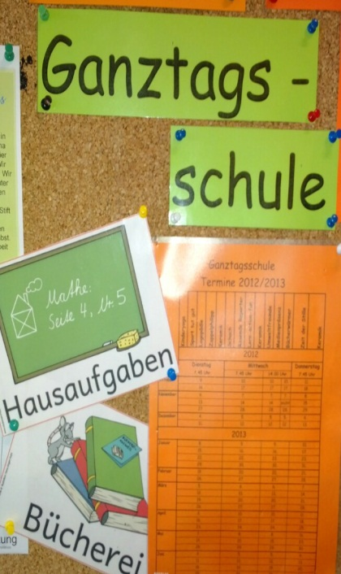
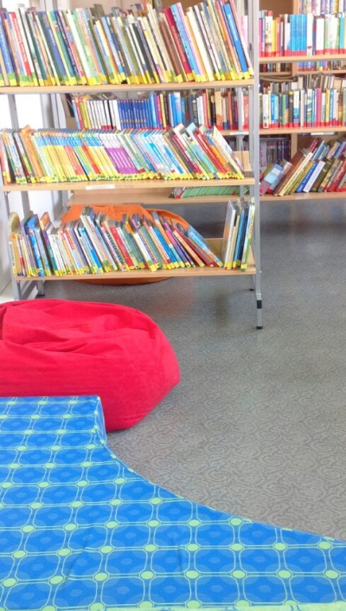
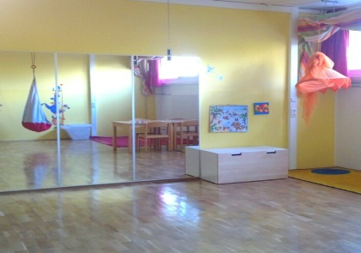

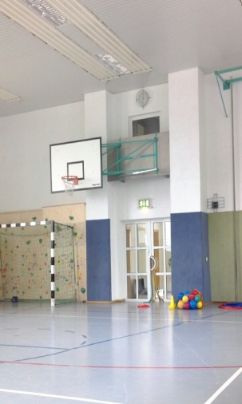
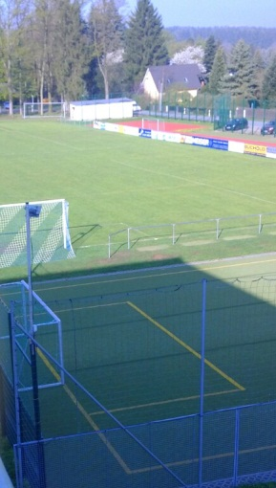
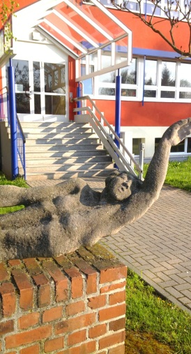

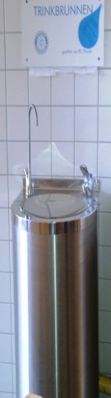
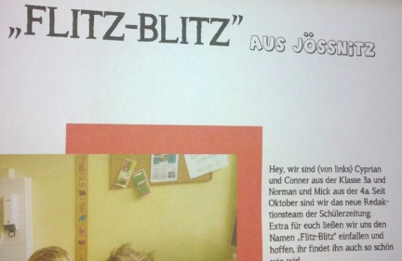
Grundschule Jößnitz

Slide 3
Qualitätsurteile und Handlungsbedarf
Qualitäts-urteil | Symbol und Farbe | Handlungsbedarf
niedrig | - - | Es sollten dringend Maßnahmen eingeleitet werden, die zu einer Verbesserung führen.
eher niedrig | - | Es sollten Maßnahmen eingeleitet werden, die zu einer Verbesserung führen.
mittel | o | Sofern keine dringlicheren Entwicklungsschwerpunkte vorliegen, sollte die Schule versuchen, sich hier über Maßnahmen zu verbessern.
eher hoch | + | Es sind noch Verbesserungen auf hohem Niveau möglich. Sofern keine dringlicheren Entwicklungsschwerpunkte vorliegen, sollte die Schule dies versuchen.
hoch | + + | Hier sollte es nun darum gehen, die Qualität auf einem solch hohen Niveau zu halten.

